Slide 1
মাল্টিমিডিয়া ক্লাশেসবাইকে
স্বাগত/শুভেচ্ছা
আজিবুর রহমান,সহকারী শিক্ষক,ফুড়ারপার সরকারি প্রাথমিক বিদ্যালয়।

Slide 2
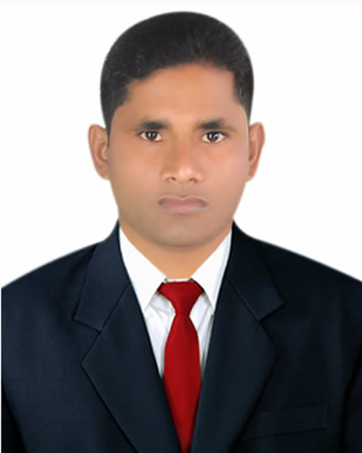
পরিচিতি
বিষয়ঃবাংলাদেশ ও বিশ্বপরিচয়
শ্রেণিঃপঞ্চম
পাঠঃ১১,বাংলাদেশের ক্ষুদ্র-নৃ- গোষ্ঠী
পাঠের শিরোনামঃখাসি
সময়ঃ৪০ মিনিট
তারিখঃ16/11/2019
আজিবুর রহমান
সহকারি শিক্ষক
ফুড়ারপার সরকারি প্রাথমিক
বিদ্যালয়
কোম্পানীগঞ্জ,সিলেট।
মোবাঃ০১৭১৫৭২১০৮১
আজিবুর রহমান,সহকারী শিক্ষক,ফুড়ারপার সরকারি প্রাথমিক বিদ্যালয়।

Slide 3
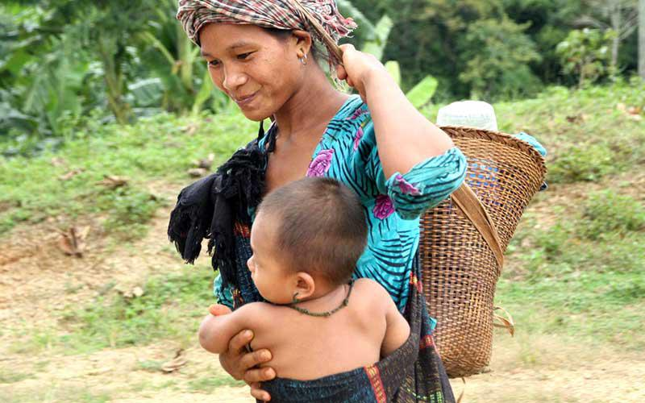
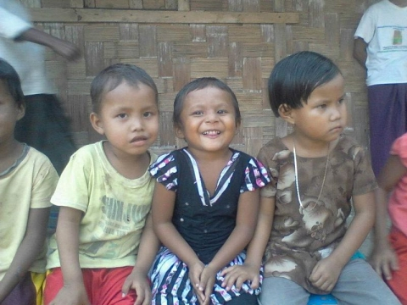
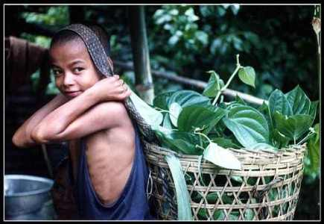
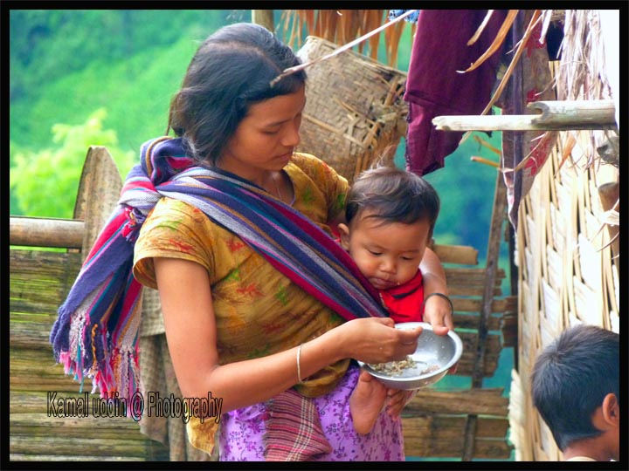
তোমরা কি বলতে পার তারা কোন ক্ষুদ্র- নৃ-গোষ্ঠীর মানুষ?
আজিবুর রহমান,সহকারী শিক্ষক,ফুড়ারপার সরকারি প্রাথমিক বিদ্যালয়।

Slide 4
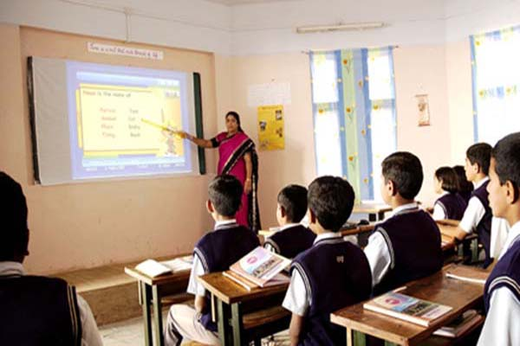
আমাদের আজকের পাঠ
বাংলাদেশের ক্ষুদ্র-নৃ-গোষ্ঠী
আজিবুর রহমান,সহকারী শিক্ষক,ফুড়ারপার সরকারি প্রাথমিক বিদ্যালয়।

Slide 5
শিখনফল
এই পাঠ শেষে শিক্ষার্থীরা-------
২>১>৭>জাতি,শ্রেণি,ধর্ম,বর্ণ,গুষ্ঠী,ছোট-বড় নির্বিশেষে সবাইকে সমান মর্যাদা দিবে ও মিলেমিশে চলবে।
২>১>৮>গারো,খাশিয়া,ম্রো,ত্রিপুরা ও ওঁরাওদের সংস্কৃতি বর্ণনা করতে পারবে।
আজিবুর রহমান,সহকারী শিক্ষক,ফুড়ারপার সরকারি প্রাথমিক বিদ্যালয়।

Slide 6
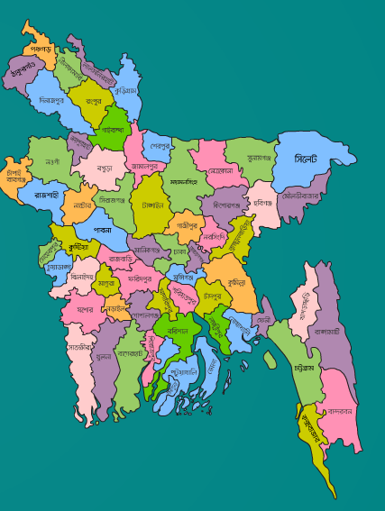
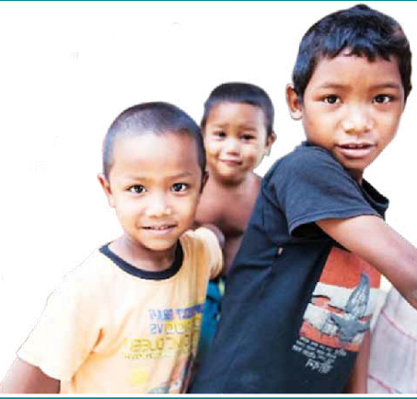
অবস্থান
বাংলাদেশের সিলেট বিভাগের বিভিন্ন এলাকায় খাসি জনগোষ্ঠী বাস করেন। অতীতে সিলেটে জয়ন্তা বা জৈন্তিয়া নামে রাজ্য ছিল। ধারণা করা হয়, খাসি জনগোষ্ঠী ঐ রাজ্যে বাস করতেন।
আজিবুর রহমান,সহকারী শিক্ষক,ফুড়ারপার সরকারি প্রাথমিক বিদ্যালয়।

Slide 7
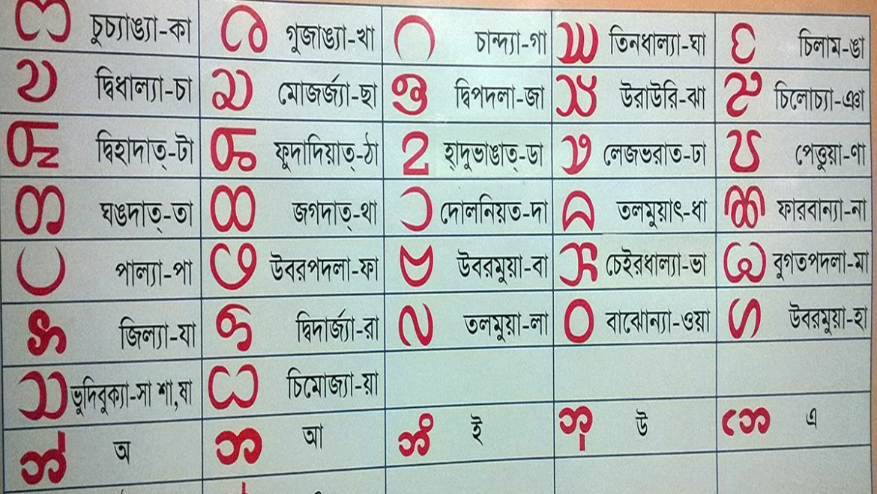
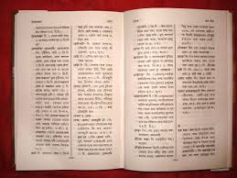
গারোদের মত খাসিদের নিজস্ব ভাষা আছে। তবে লিখিত কোন বর্ণমালা নেই।
ভাষা
আজিবুর রহমান,সহকারী শিক্ষক,ফুড়ারপার সরকারি প্রাথমিক বিদ্যালয়।

Slide 8
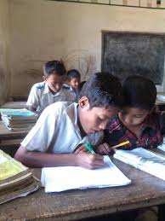
একক
কাজ
১। খাসিয়াদের ভাষার নাম কী?
আজিবুর রহমান,সহকারী শিক্ষক,ফুড়ারপার সরকারি প্রাথমিক বিদ্যালয়।

Slide 9
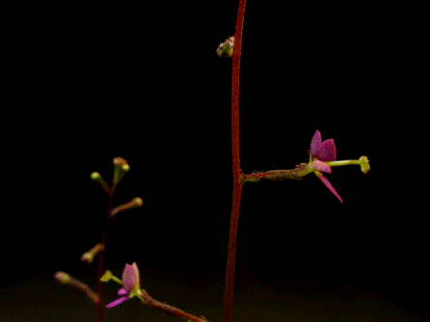
সমাজ ব্যবস্থা
তোমরা কি বলতে পার খাসি সমাজব্যবস্থা কেমন?
খাসিয়া সমাজ মাতৃতান্ত্রিক
আজিবুর রহমান,সহকারী শিক্ষক,ফুড়ারপার সরকারি প্রাথমিক বিদ্যালয়।

Slide 10
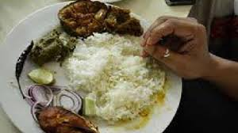
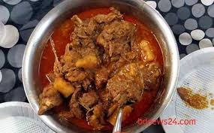
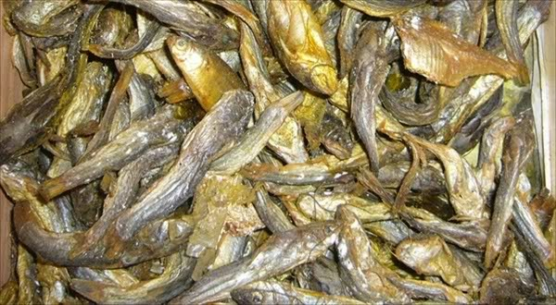
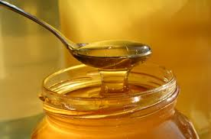
খাদ্য
তোমরা কি বলতে পার খাসিয়াদের প্রধান খাবার কী?
খাসিয়াদের প্রধান খাদ্য ভাত, মাংস,শুটকি মাছ, মধু ইত্যাদি।
আজিবুর রহমান,সহকারী শিক্ষক,ফুড়ারপার সরকারি প্রাথমিক বিদ্যালয়।

Slide 11
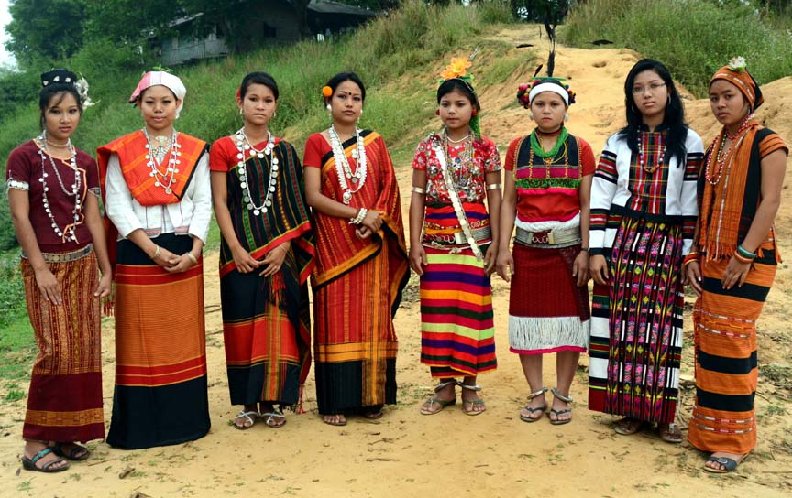
পোষাক
তোমরা কি বলতে পার খাসিয়া মেয়েদের পোষাকের নাম কী?
কাজিম
পিন
খাসি মেয়েরা কাজিম পিন নামক ব্লাউজ ও লুঙ্গি পরে।
আজিবুর রহমান,সহকারী শিক্ষক,ফুড়ারপার সরকারি প্রাথমিক বিদ্যালয়।

Slide 12
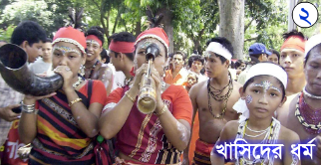
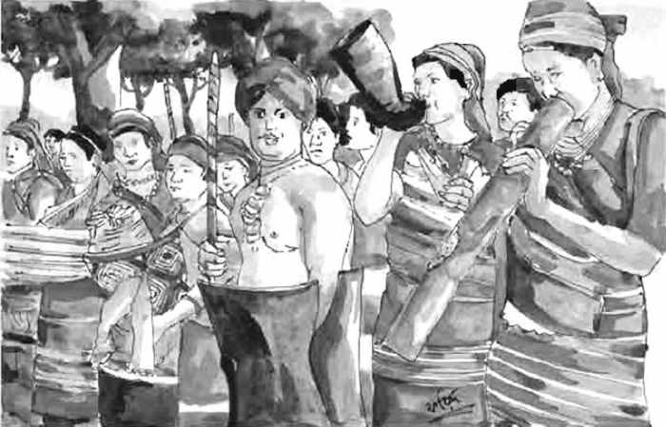
ধর্ম
খাসিরা বিভিন্ন দেব দেবীর পূজা করেন। তাদের প্রধান দেবতার নাম উব্লাই নাংথউ।
আজিবুর রহমান,সহকারী শিক্ষক,ফুড়ারপার সরকারি প্রাথমিক বিদ্যালয়।

Slide 13
জোড়ায় কাজ
১। খাসিয়াদের প্রধান খাবার কী কী?
২। খাসি জনগোষ্ঠী কী কাজ করে জীবিকা নির্বাহ করে।
আজিবুর রহমান,সহকারী শিক্ষক,ফুড়ারপার সরকারি প্রাথমিক বিদ্যালয়।

Slide 14
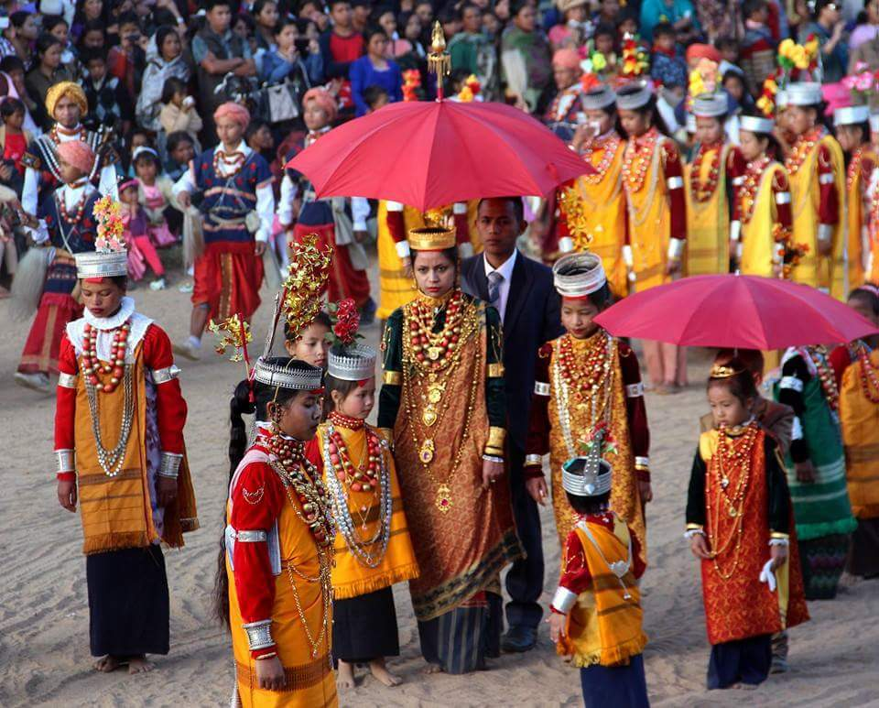
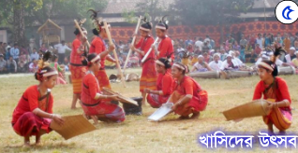
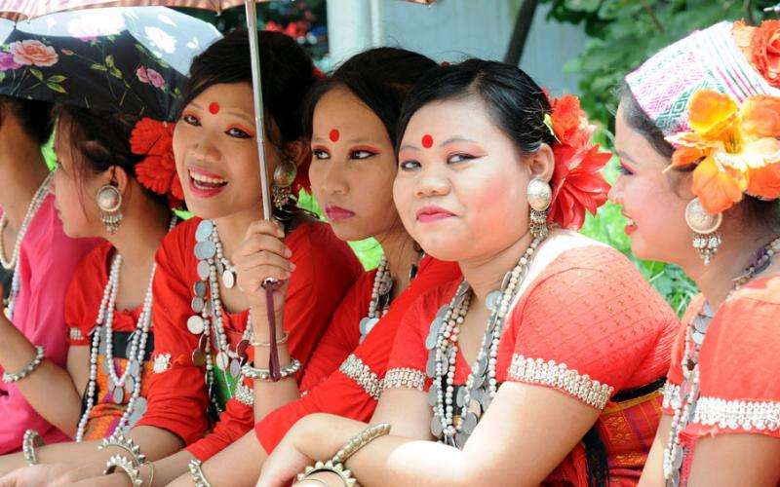
উৎসব
সকল ধরণের অনুষ্ঠান যেমন- পূজা পার্বণ, বিয়ে, খরা, অতিবৃষ্টি, ফসলহানি, ইত্যাদি অনুষ্ঠানে নাচ,গান করা হয়?
আজিবুর রহমান,সহকারী শিক্ষক,ফুড়ারপার সরকারি প্রাথমিক বিদ্যালয়।

Slide 15
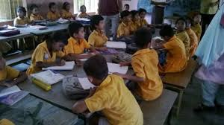
দলীয় কাজ
১। খাসি মেয়েদের পোষাকের নাম কী।
২। খাসিয়াদের প্রধান দেবতার নাম কী।
আজিবুর রহমান,সহকারী শিক্ষক,ফুড়ারপার সরকারি প্রাথমিক বিদ্যালয়।

Slide 16
পাঠ্যবই
সংযোগ
তোমার বাংলাদেশ ও বিশ্বপরিচয় বইয়ের ৮৪ ও ৮৫ পৃষ্ঠা খুলে মনযোগ সহকারে পড়।
আজিবুর রহমান,সহকারী শিক্ষক,ফুড়ারপার সরকারি প্রাথমিক বিদ্যালয়।

Slide 17
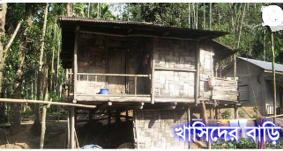
বাড়ির
কাজ
খাসি জনগোষ্ঠীর জীবনযাত্রা সম্পর্কে ৫ টি বাক্য খাতায় লেখ ।
আজিবুর রহমান,সহকারী শিক্ষক,ফুড়ারপার সরকারি প্রাথমিক বিদ্যালয়।

Slide 18
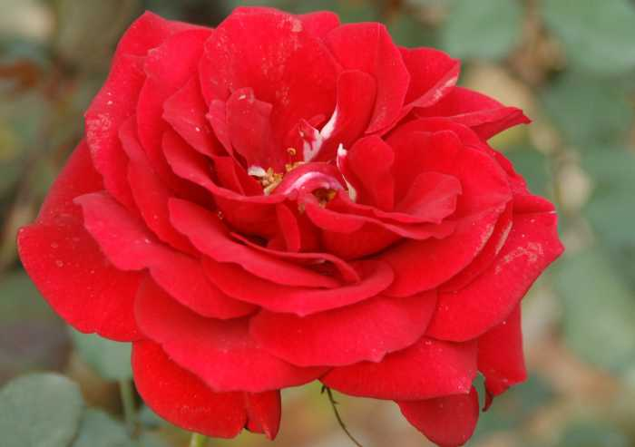
ধন্যবাদ সবাইকে
আজিবুর রহমান,সহকারী শিক্ষক,ফুড়ারপার সরকারি প্রাথমিক বিদ্যালয়।

